Slide 1
Морфологическая путаница
ИЗ-ПОД
И, ЕСЛИ, ЗА, НА, НО, КОГДА,
В ТЕЧЕНИЕ, ПОТОМУ ЧТО, ИЗ-ЗА
ПРЕДЛОГИ:
ИЗ-ПОД
ЗА, НА, В ТЕЧЕНИЕ, ИЗ-ЗА
СОЮЗЫ:
И, ЕСЛИ,
НО,
КОГДА,
ПОТОМУ ЧТО

Slide 2
СОЮЗ
КАК ЧАСТЬ РЕЧИ

Slide 3
Историческая справка
Союз – соузъ, стар. – взаимные узы, связь, скрепа, соединение, смыкъ, сцепление.
В.И.Даль

Slide 4
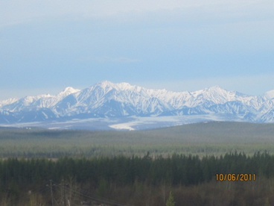
Лингвистический эксперимент
Летят на север стерхи,
Им видно Землю сверху,
__ нас, живущих в царстве мерзлоты.
__ главное богатство –
Содружество __ братство,
На том стоим __ вместе мы сильны,
Нас Север проверяет,
Ошибок не прощает,
Мы – россияне с Верхней Колымы.

Slide 5
Лингвистический эксперимент
Летят на север стерхи,
Им видно Землю сверху,
_И_ нас, живущих в царстве мерзлоты.
_А_ главное богатство –
Содружество _и_ братство,
На том стоим _и_ вместе мы сильны,
Нас Север проверяет,
Ошибок не прощает,
Мы – россияне с Верхней Колымы.
Майя Ефремова

Slide 6
Пример
Умный знает и спросит, а глупый не знает и не спрашивает (пословица)

Slide 7
Пример
Умный знает и спросит, а глупый не знает и не спрашивает (пословица)

Slide 8
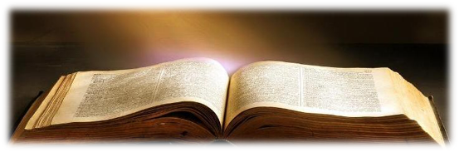
Заполнение блок-схемы
Заполнение блок-схемы
Работа по учебнику. Стр. 146 правило

Slide 9
Служебная часть речи
Нельзя задать вопрос
Связывает однородные члены предложения
Связывает простые предложения в составе сложного
Бывают простые и составные
Сочинительные и подчинительные
С
О
Ю
З

Slide 10
Составьте схемы предложений
Я вышел из кибитки и потребовал себе начальника.
Кибитка медленно продвигалась а снег всё шёл.
Батюшка нанял француза чтобы он обучал меня грамоте.

Slide 11
Проверь себя.
Я вышел из кибитки и потребовал себе начальника.
Кибитка медленно продвигалась, а снег всё шёл.
Батюшка нанял француза, чтобы он обучал меня грамоте.
и
, а
, (чтобы……..)

Slide 12

Физкультминутка

Slide 13

Работа по тексту

Slide 14
Работа по тексту
Посёлок городского типа под названием Зырянка раскинул свои просторы у левого берега реки Колыма, в том месте, где она впадает в воды реки Ясачная. История посёлка начинается с того момента, как в девяносто первом году девятнадцатого века И. Д. Черский приводит сведения о наличии каменного угля в бассейне реки Колыма. И в тридцать третьем году прошлого века была создана специальная экспедиция, которая в верховьях реки Зырянка более тщательно изучила месторождения угля и определила места разработки. С этого момента возникла необходимость строительства нового населенного пункта, который изначально основали как раз в верховьях Зырянки. Но в тридцать шестом году, после приезда на место строительства директора «Дальстроя», было решено, что место выбрано абсолютно неудачно, и строительство пароходства перенесли на левый берег реки Ясачной. И уже год спустя, в посёлке была открыта школа. Именно тридцать седьмой год является датой рождения Зырянки. Сегодня посёлок выступает в качестве административного центра муниципального образования Верхнеколымский район, расположившегося в северо – восточной части Республики Саха (Якутия). (Из сети Интернет)

Slide 15
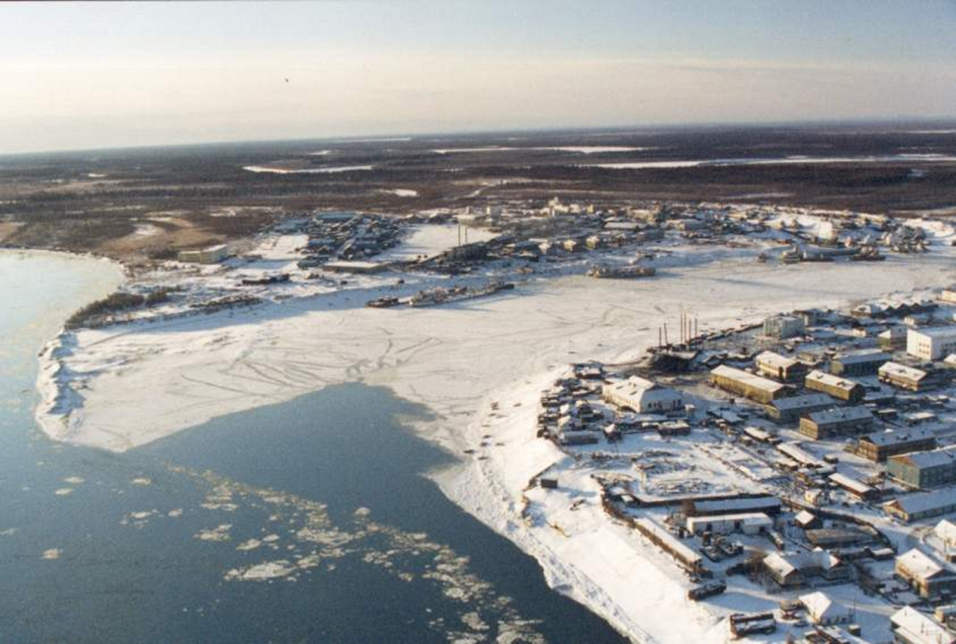
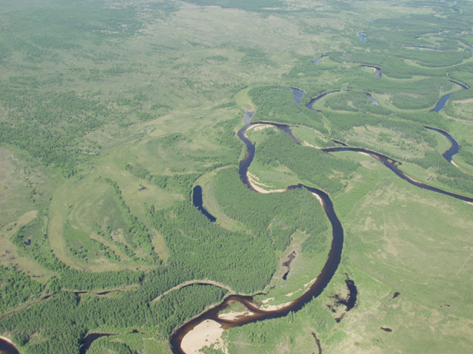
Учимся рассуждать…
Как вы думаете, почему автор считает, что именно тридцать седьмой год является датой рождения Зырянки?

Slide 16
Тест
«Проверь себя»
1. В какой строке все союзы:
А) и, а, но, чтобы
Б) в, к, над, под
В) не, ни, бы

Slide 17
Тест
«Проверь себя»
2. Продолжите фразу: Союз-
А) самостоятельная часть речи
Б) служебная часть речи
3. Продолжите фразу: Союз-
А) в предложении может быть разным членом
Б) не является членом предложения

Slide 18
Тест
«Проверь себя»
4. Укажи, количество союзов в стихотворном отрывке:
А если к труду
Ты рвёшься из далей бесплотных –
Дай руку, товарищ – плотник!
Тебя я на верфь приведу
А) один союз: если
Б) два союза: а, если
В) три союза: а, из, если

Slide 19


Тест
«Проверь себя»
5. Укажи, схему предложения:
Солнце пригревает всё сильнее и сильнее, и на пригорках появились первые проталины
А) , и
Б) , и
В) и

Slide 20
Взаимопроверка
1. А
2. Б
3. Б
4. Б
5. А

Slide 21

Подведение итогов
Узнали …..
Умеем …..

Slide 22
Домашнее задание
Стр. 146, правило
Упр. 355
Найти текст из 5-7 предложений, выписать и выделить союзы.
Спасибо за урок!

